Slide 1


Proyecto APT
ReportaYa
Integrantes: Diego Gonzalez Tapia, Christopher Osorio y Jonathan Pacheco
Sección: 002D
Grupo: 7
Docente: Mallén Gonzalez Gonzalez

Slide 2


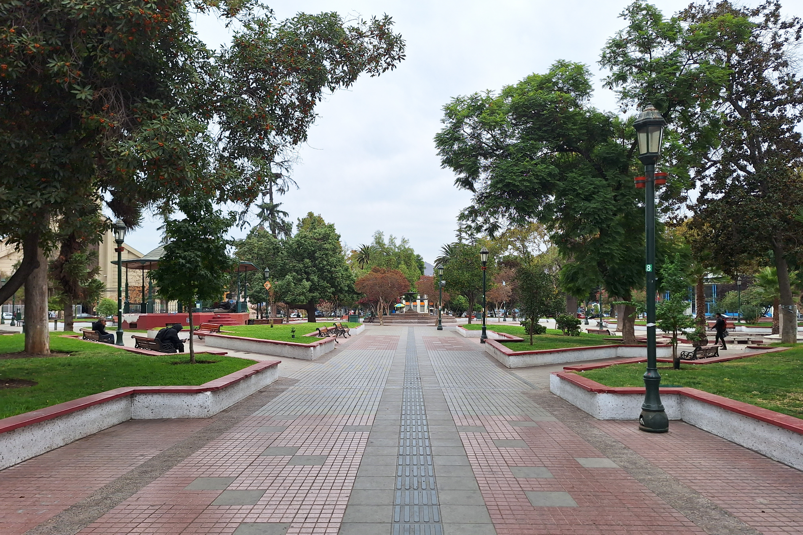


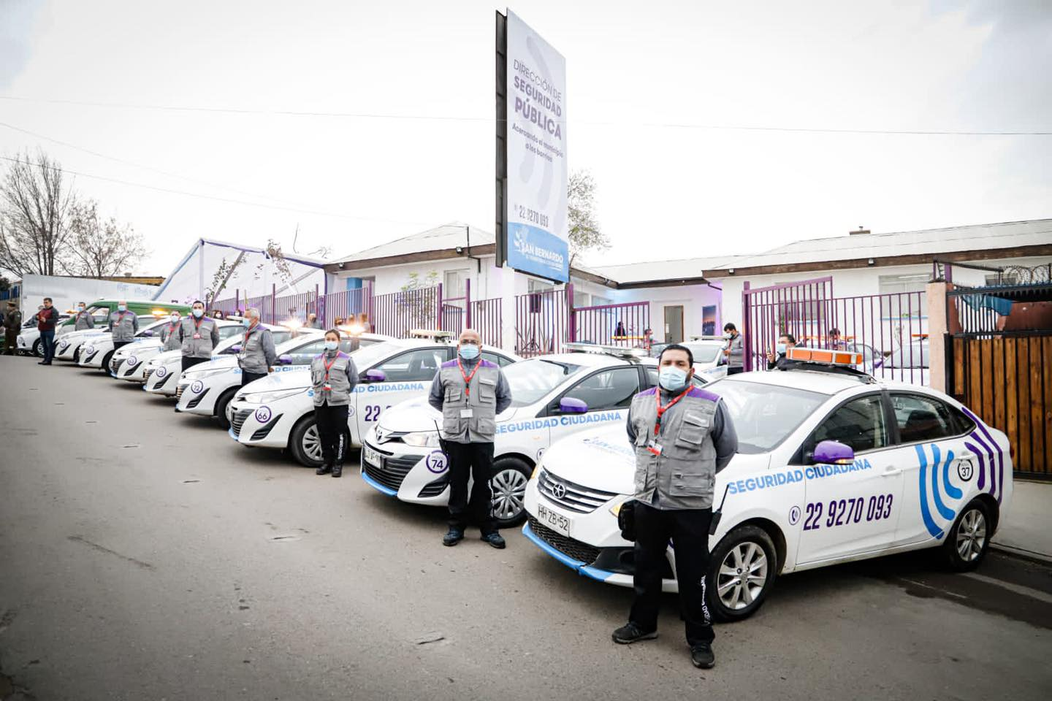
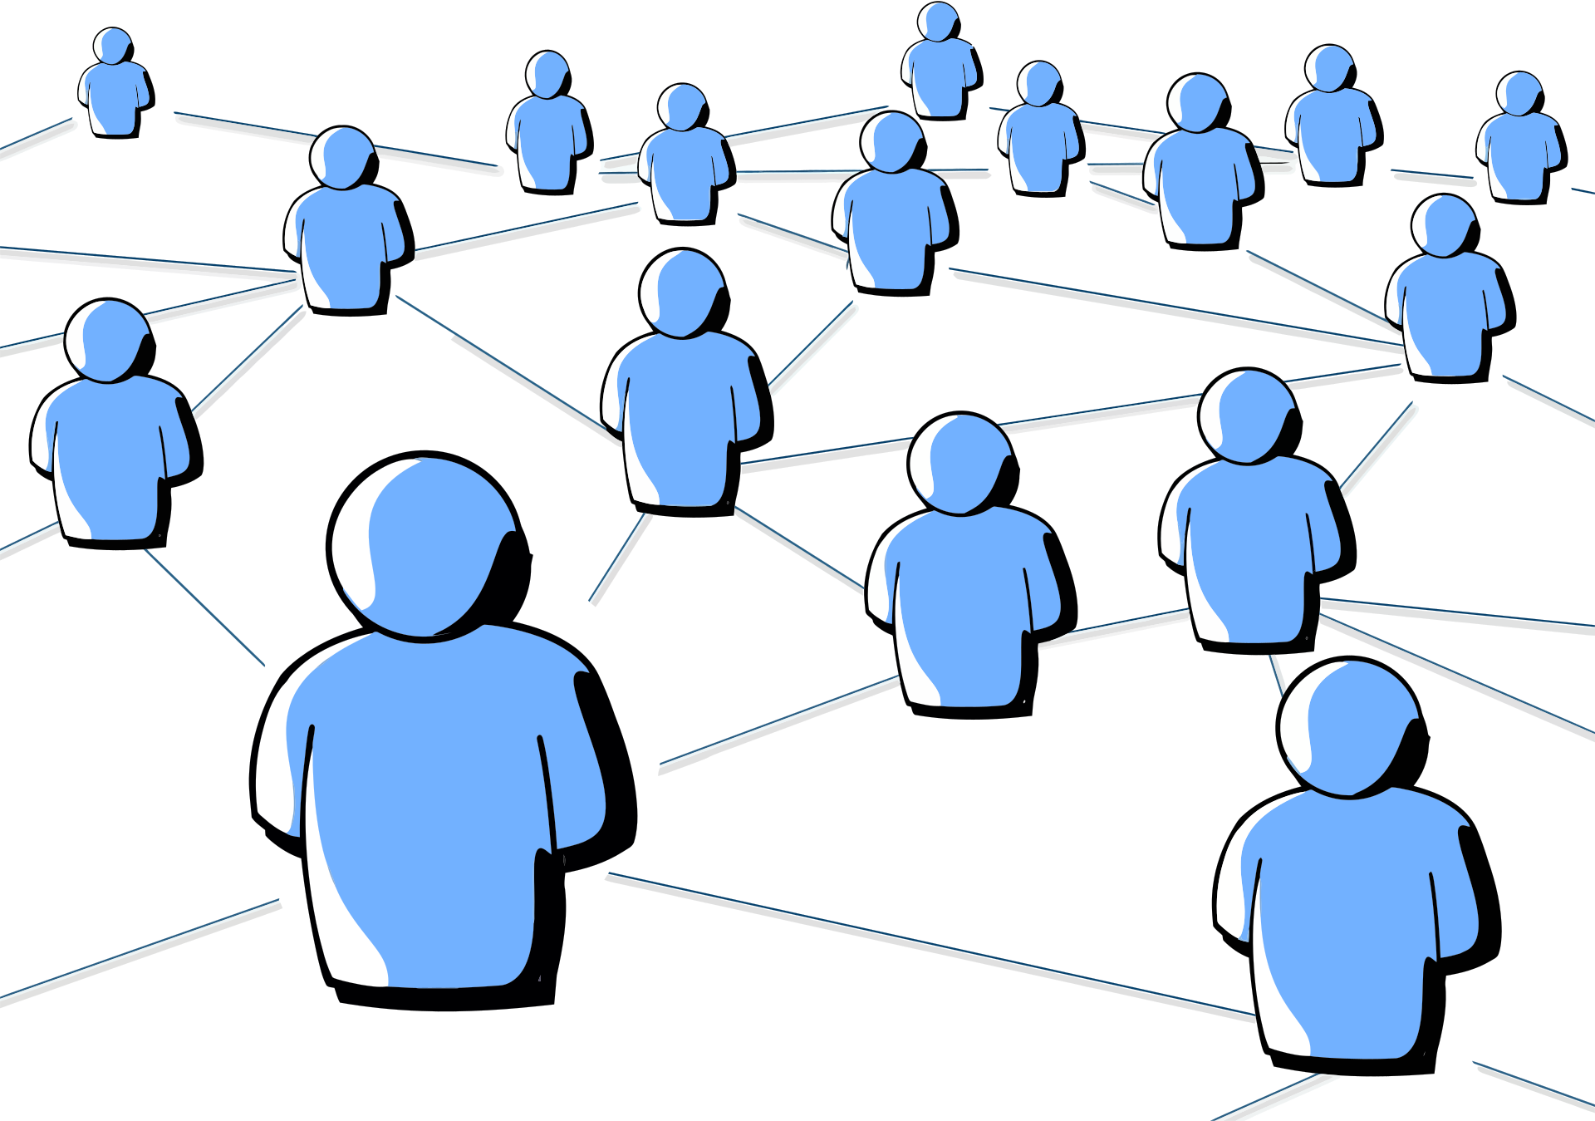

EL PROBLEMA A RESOLVER
Falta de comunicación ciudadana
Gestión manual y poco eficiente
Solicitud de cámaras
Desconexión con la comunidad

Slide 3










PROPUESTA DE SOLUCIÓN
Residente
Operador de cámaras
Patrulleros

Slide 4






OBJETIVOS DEL PROYECTO
Desarrollar una aplicación que facilite la comunicación y gestión de incidentes entre los vecinos y la seguridad publica.
Reporte con foto y GPS
Interfaz amigable
Base de datos en Firebase
Módulo para inspectores
Visualización en mapa

Slide 5



DESCRIPCIÓN DE LA METODOLOGÍA
Sprint 11 | Tareas | Duración
3 | Notificaciones en tiempo real. Asignaciones de incidentes. Formulario de Partes. Roles de usuario. (ciudadano/municipio). Validaciones de seguridad y datos. | 10 - 12
4, Reetrabajo sprint 2 | Aplicación de mejoras técnicas y funcionales. Ajustes de experiencia de usuario. Validaciones adicionales de seguridad. | 13 - 15
Cierre de proyecto | Preparación demo funcional. Documentación final. Presentación final. | 16 - 18
Product Owner
Scrum Master
Equipo de desarrollo

Slide 6
DESCRIPCIÓN DE LA METODOLOGÍA
ID | Historia de usuario | Estado | Criterios de aprobacion | Prioridad (MoSCoW) | Epica asociada
HU-04 | Como usuario, quiero poder enviar fotos sobre lo que esta pasando, así puede entregar mas contexto de la situación | Pendiente Hecho | - El usuario puede ingresar de manera exitosa fotos en tiempo real. - El usuario no debe poder acceder a su galería de fotos. | Must Have | 3
Product Owner

Slide 7
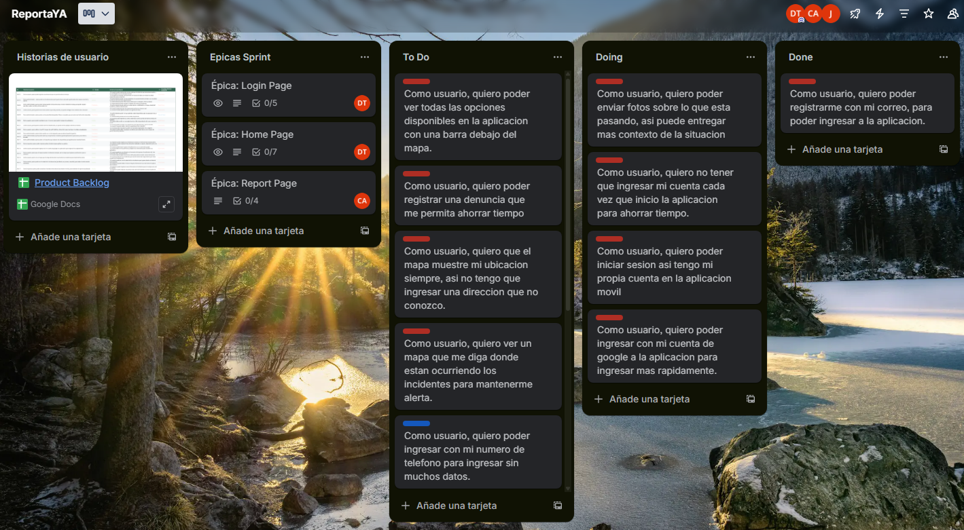
DESCRIPCIÓN DE LA METODOLOGÍA

Slide 8

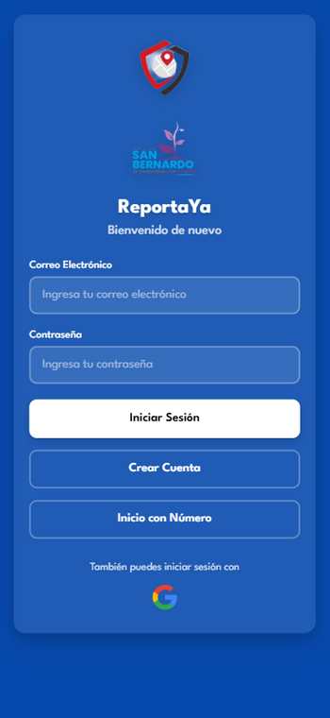
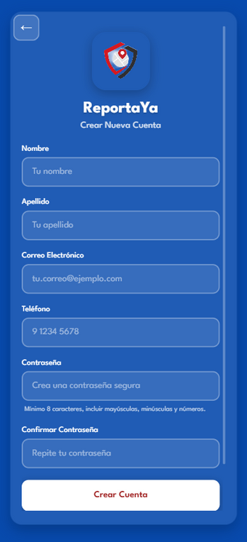




AVANCES DEL PROYECTO

Slide 9
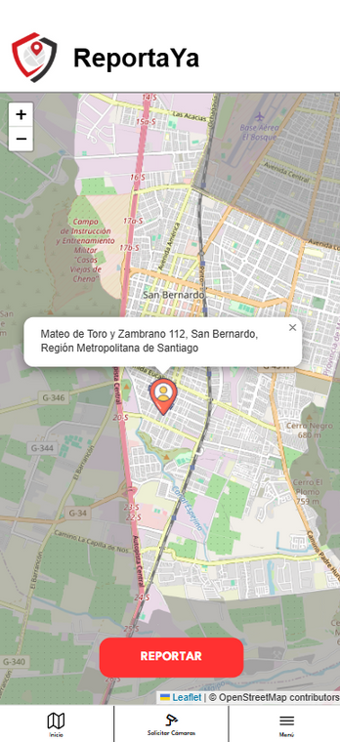
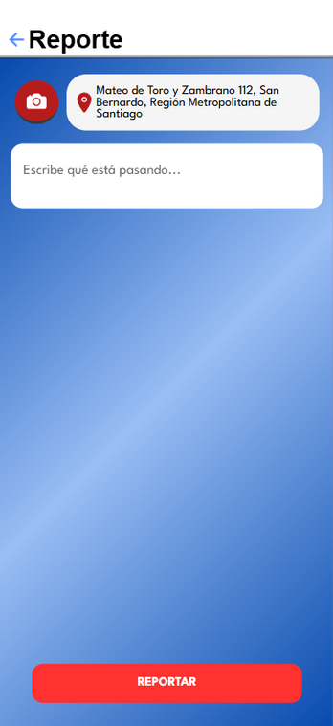
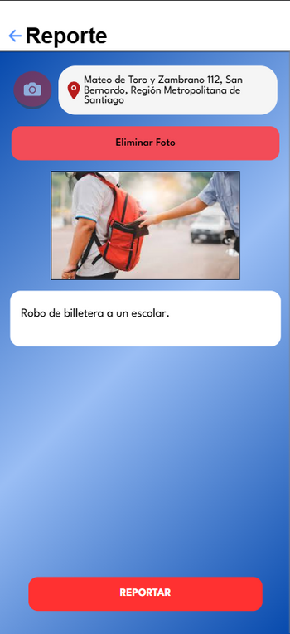
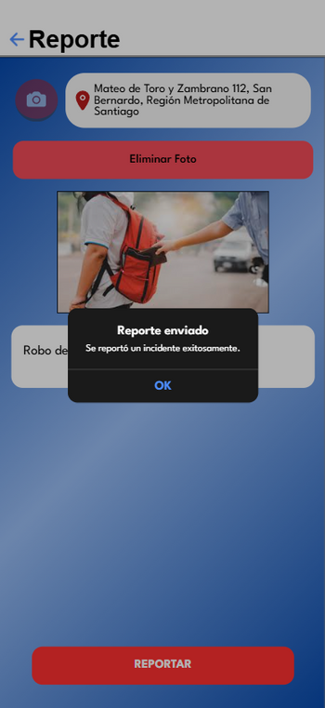

AVANCES DEL PROYECTO

Slide 10
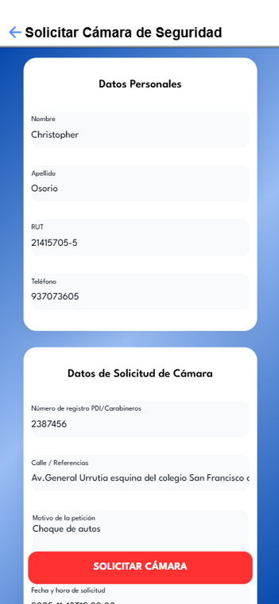
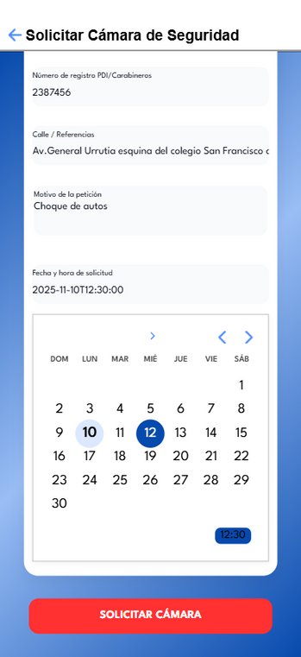
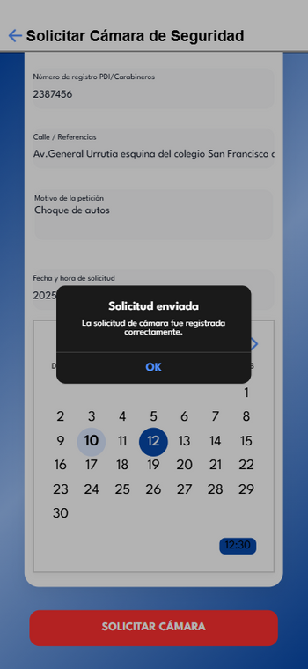
AVANCES DEL PROYECTO

Slide 11

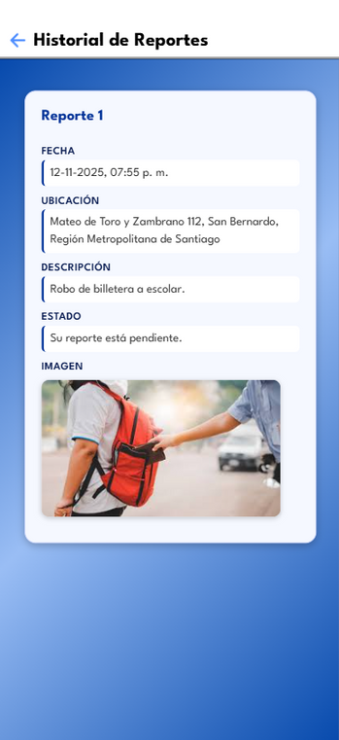
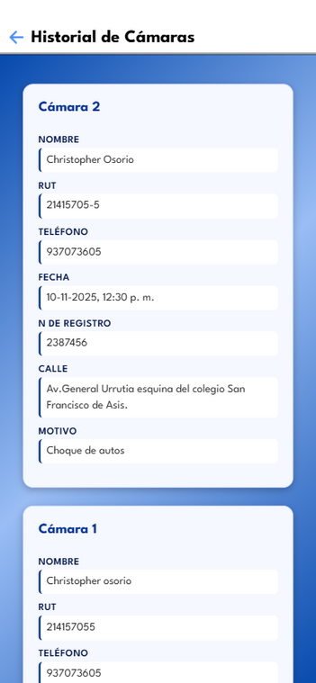
AVANCES DEL PROYECTO

Slide 12
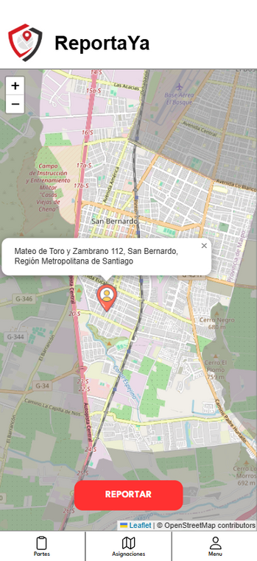
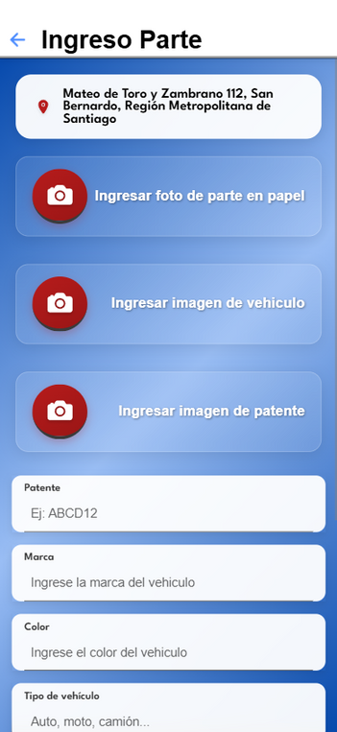
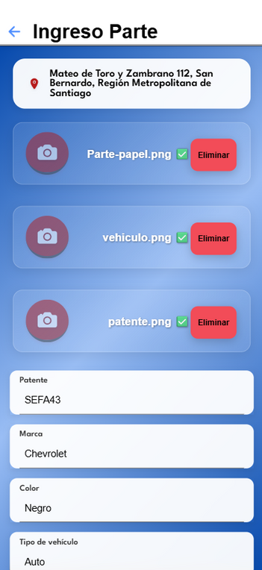
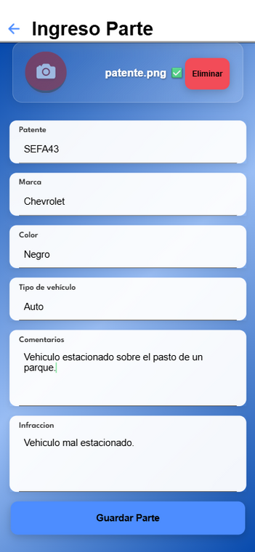

AVANCES DEL PROYECTO

Slide 13

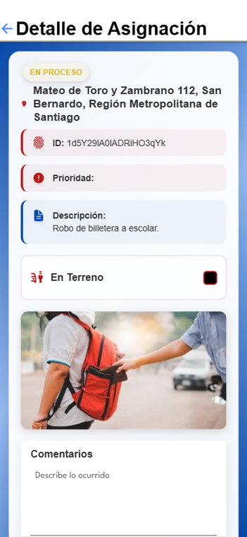
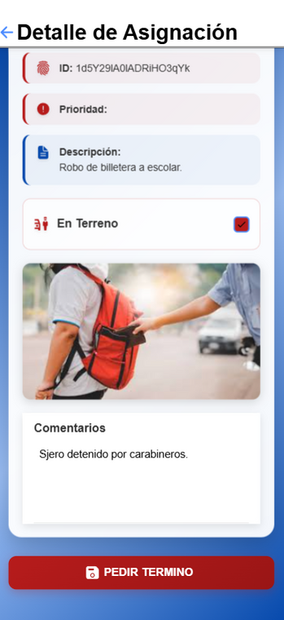
AVANCES DEL PROYECTO

Slide 14
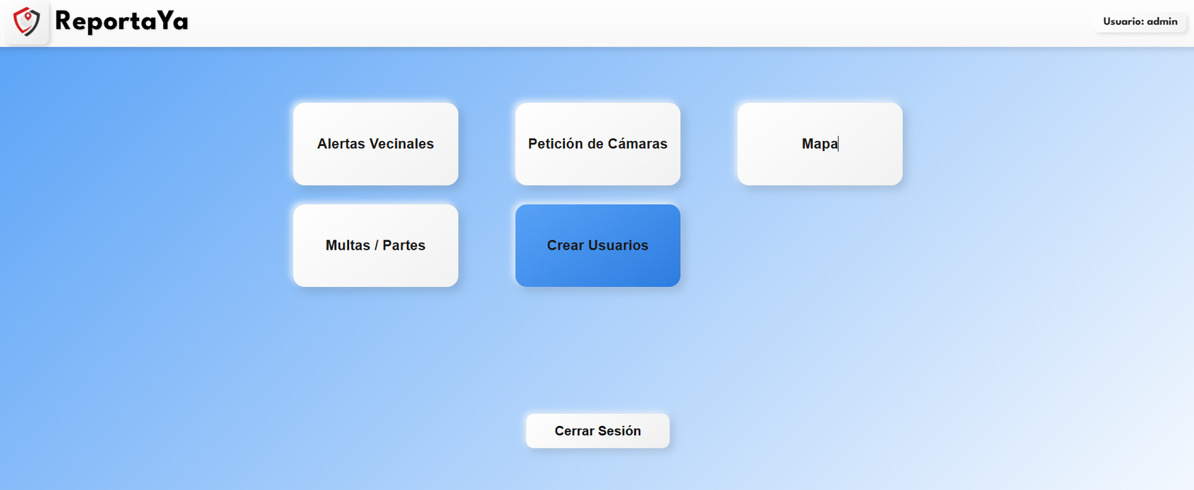
AVANCES DEL PROYECTO

Slide 15
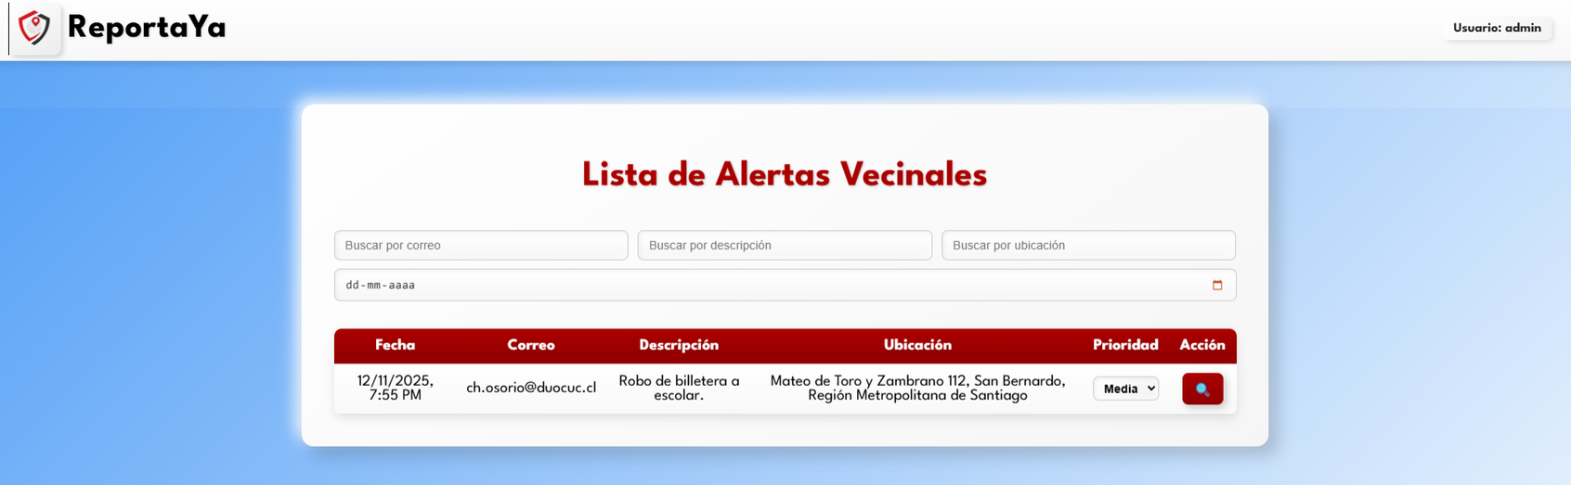
AVANCES DEL PROYECTO

Slide 16
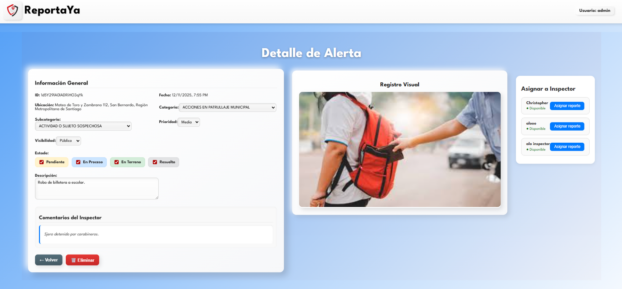
AVANCES DEL PROYECTO

Slide 17
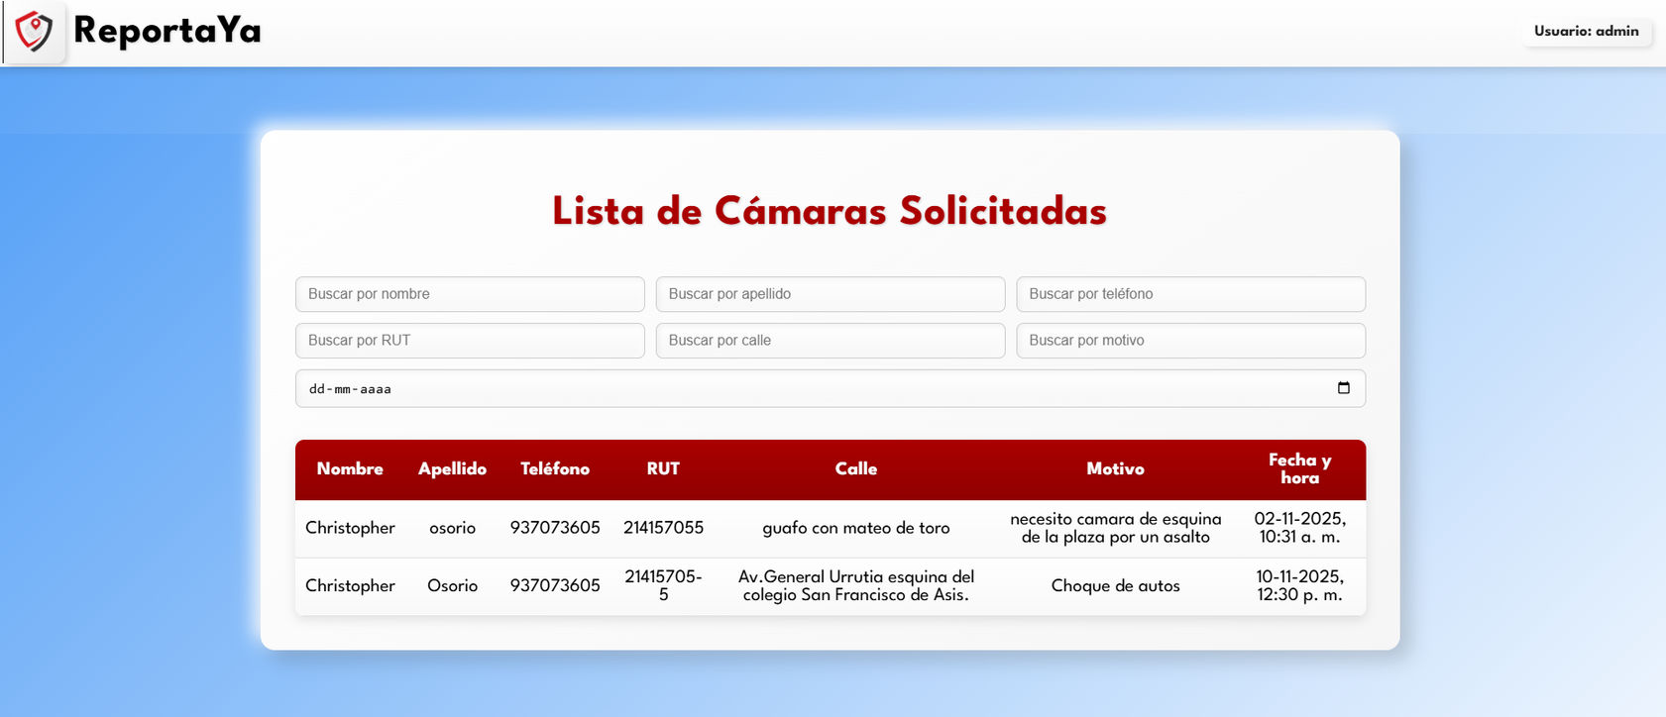
AVANCES DEL PROYECTO

Slide 18
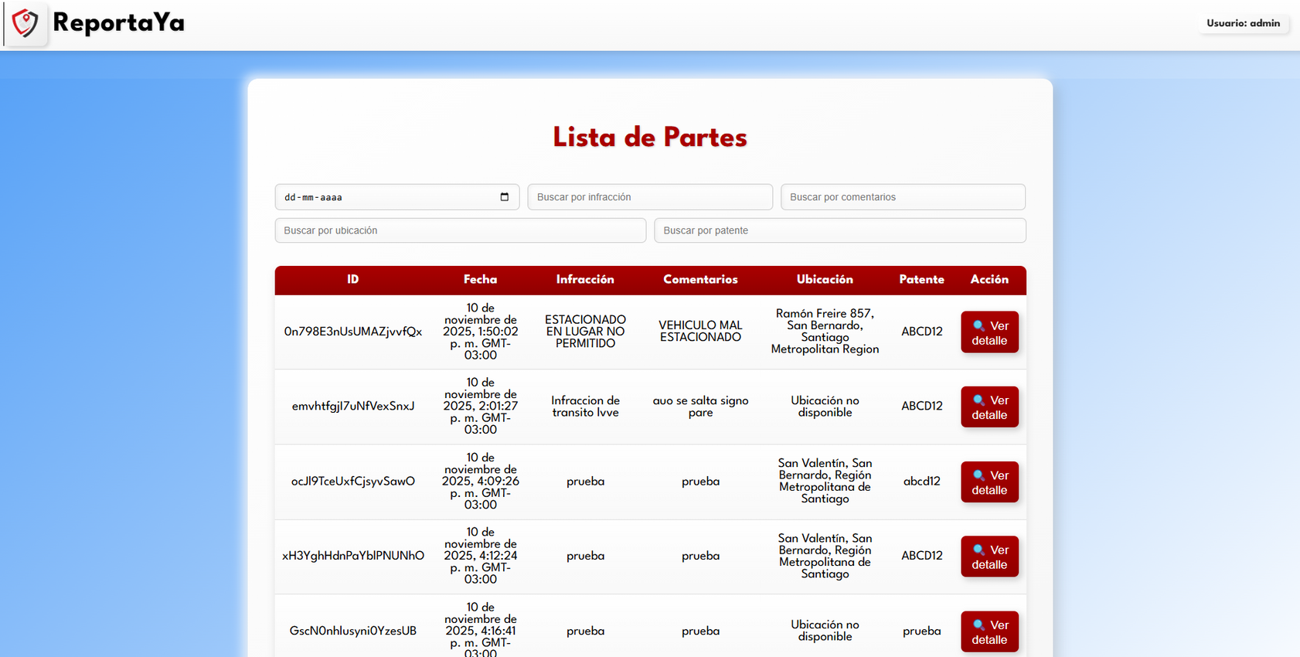
AVANCES DEL PROYECTO

Slide 19
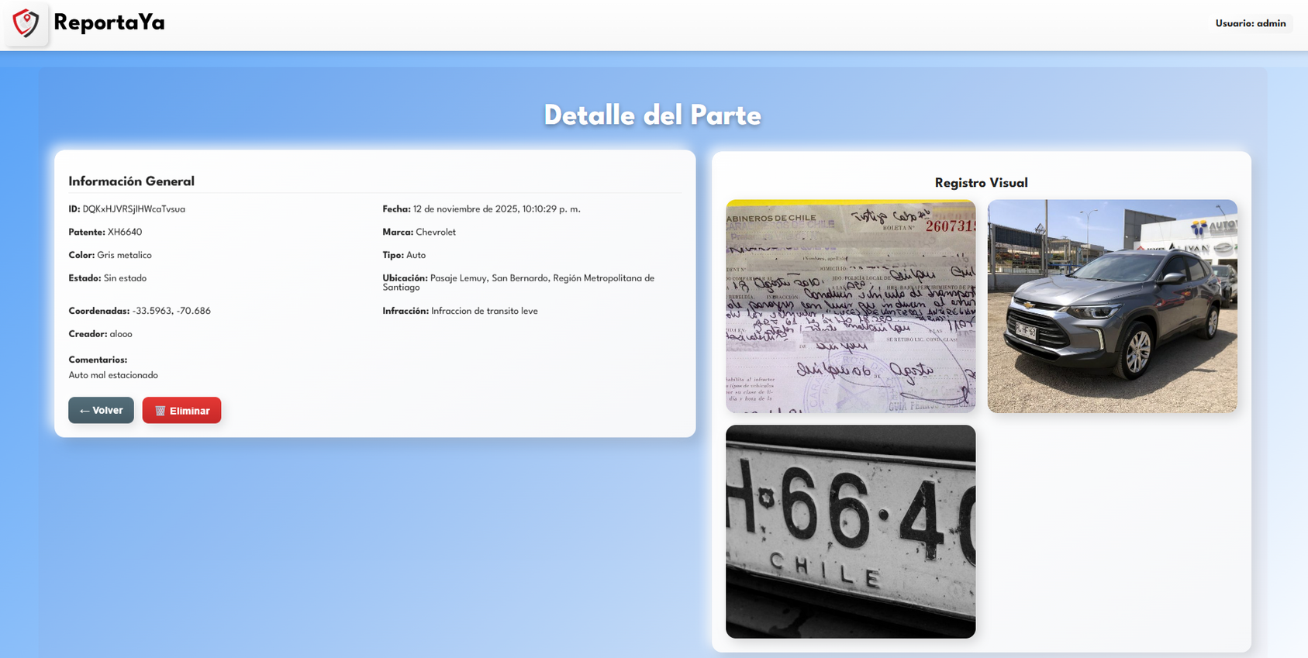
AVANCES DEL PROYECTO

Slide 20
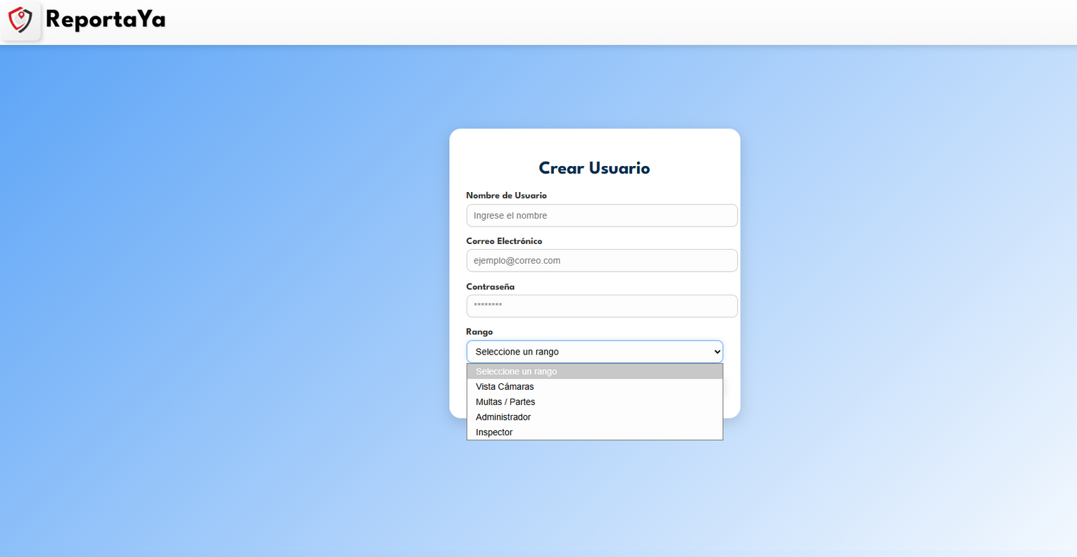
AVANCES DEL PROYECTO

Slide 21

CIERRE
ReportaYa

Slide 22
MUCHAS GRACIAS
ReportaYa

